Slide 1


Slide 4
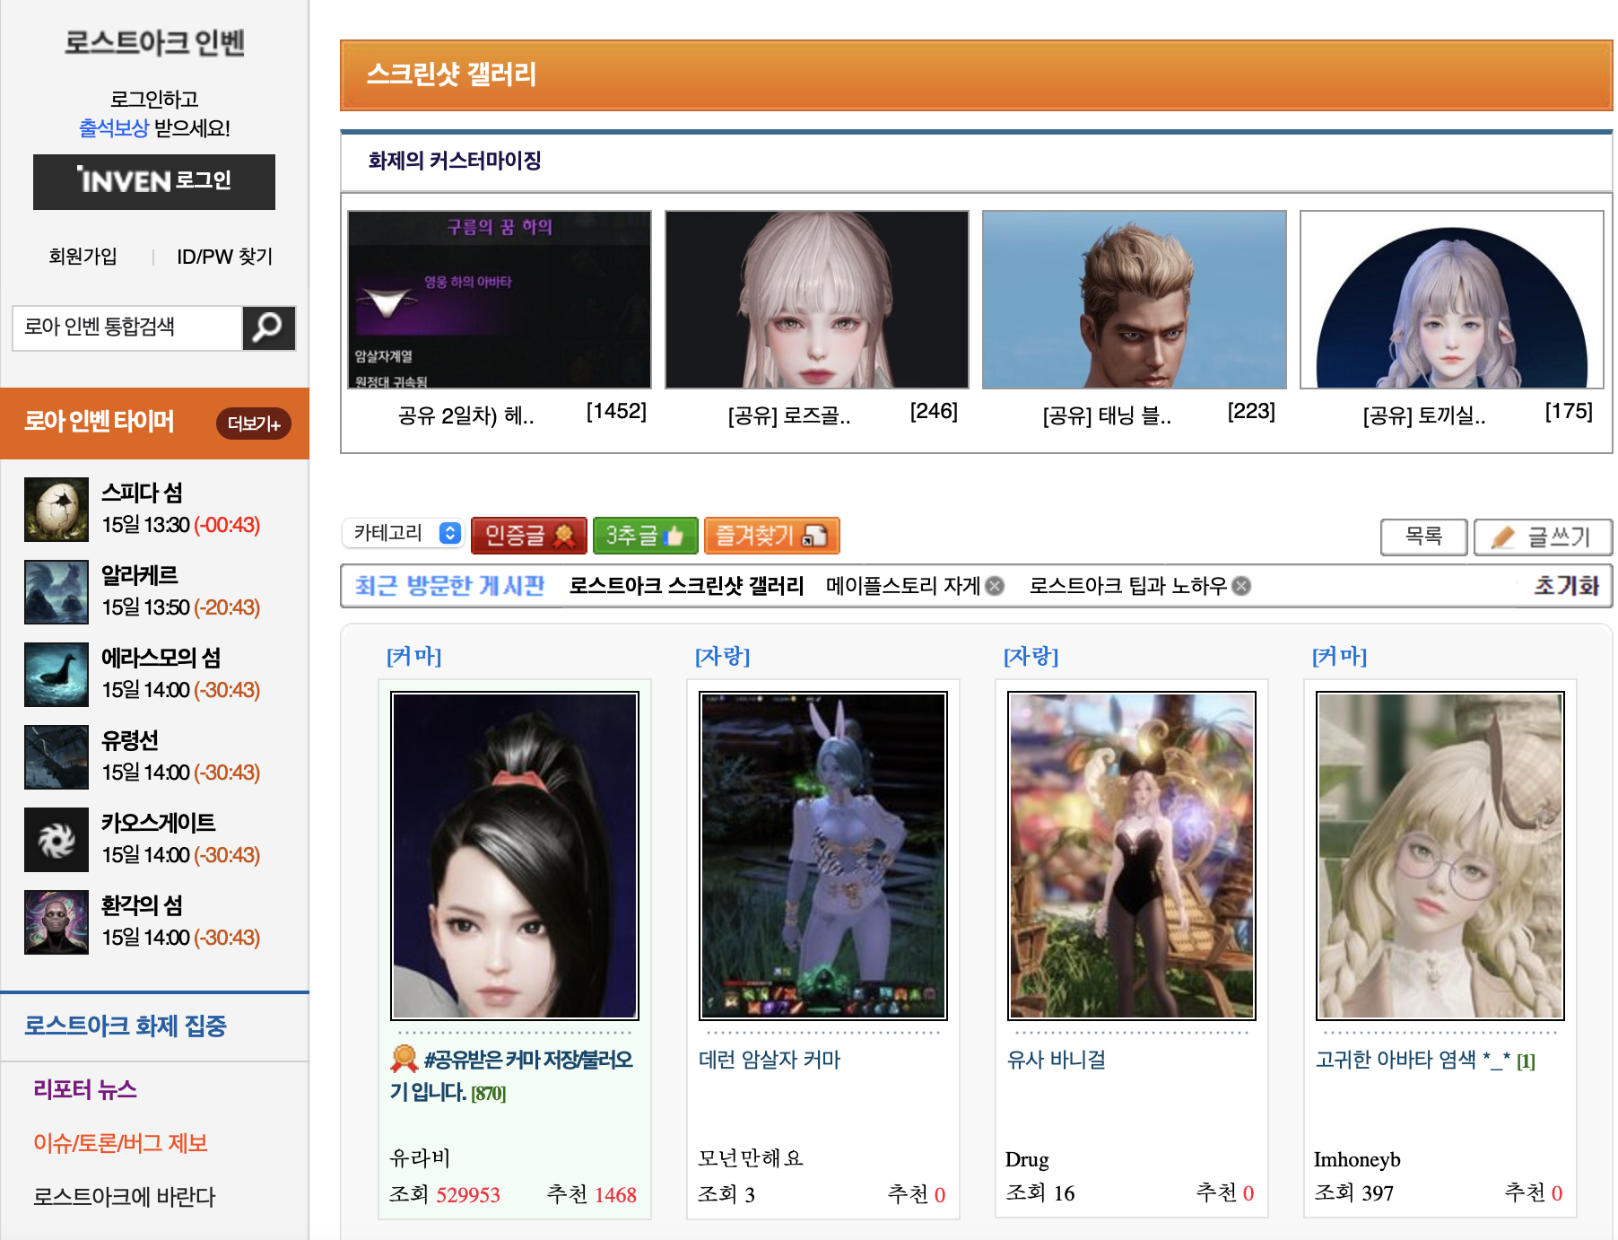

Slide 5
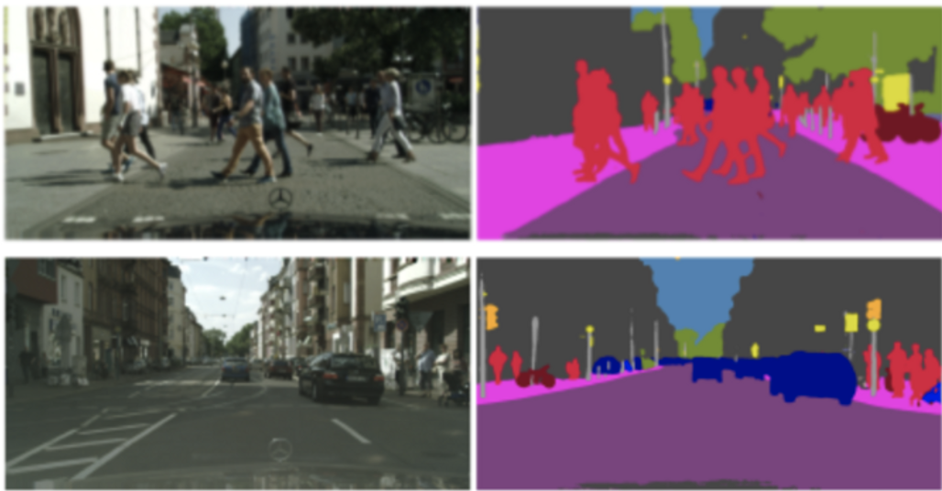
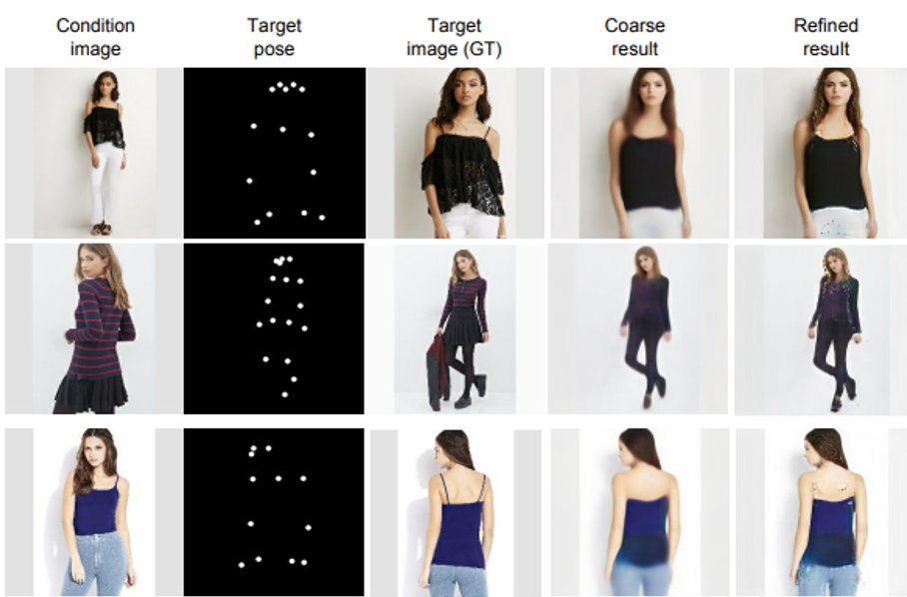
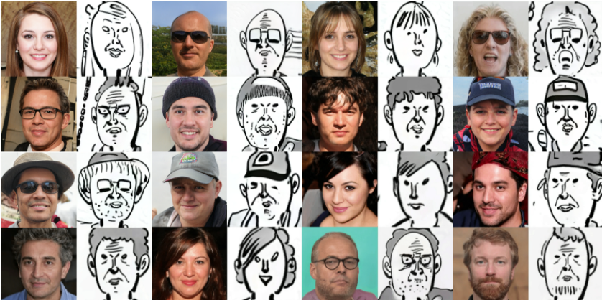
01
02
03
사진에서 옷 영역 검출
스타일 변경
캐릭터에 적용

Slide 6
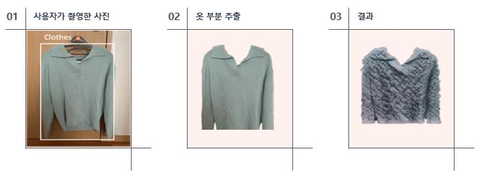
01
사진에서 옷 영역 검출

Slide 7
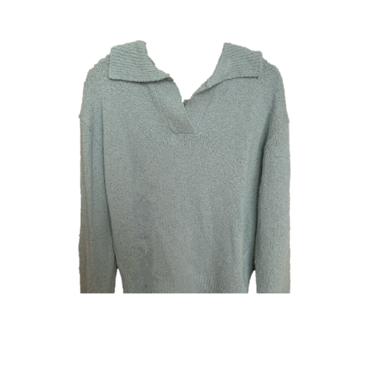
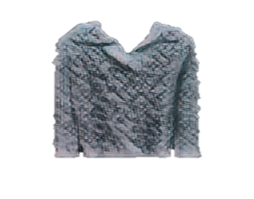
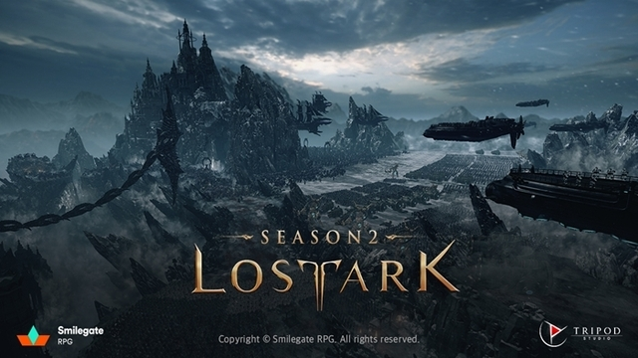
02
스타일 변경

Slide 8
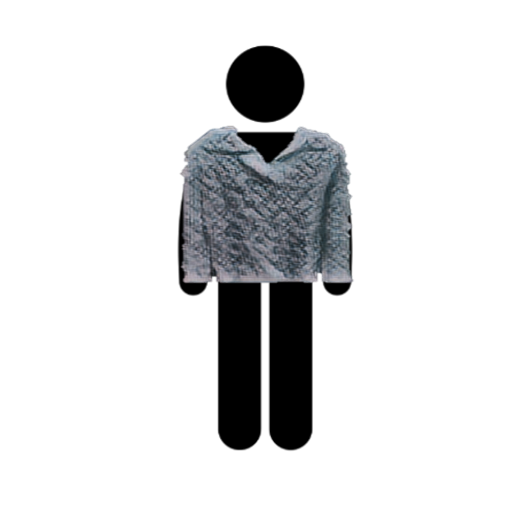
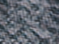
03
캐릭터 좌표에 맞춰 옷 적용
캐릭터에 적용
캐릭터 정면
캐릭터 후면

Slide 9
1) 협업 프로세스
01
02
03
04

Slide 10
2) 일정
 | 1 | 2 | 3 | 4 | 5 | 6 | 7 | 8 | 9 | 10 | 11 | 12 | 13 | 14 | 15 | 16
서버 환경 및 실험 환경 구축
패션 데이터 수집
Segmenatation 구현
Style transfer 데이터 수집
Style transfer 구현
Pose gan 데이터 수집
Pose gan 구현
웹 서빙

Slide 11
감사합니다

